Slide 1
Создание копилки для мелочи
во Free Cad

Slide 2
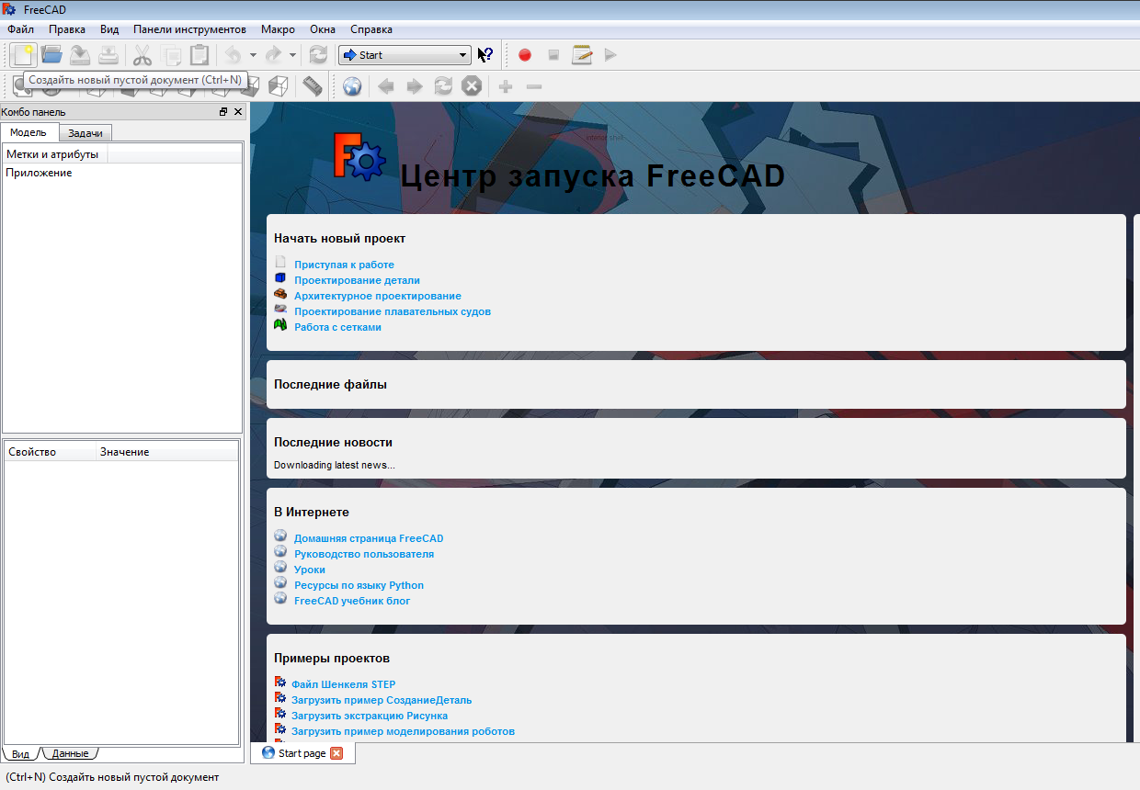
1. Шаг открываем программу и создаем новый документ

Slide 3
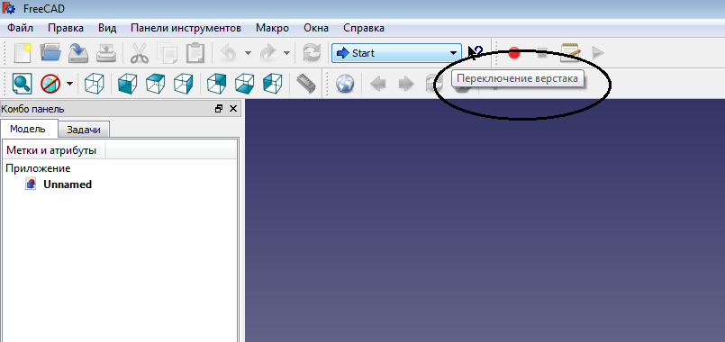
2. Переключить верстак на Part

Slide 4
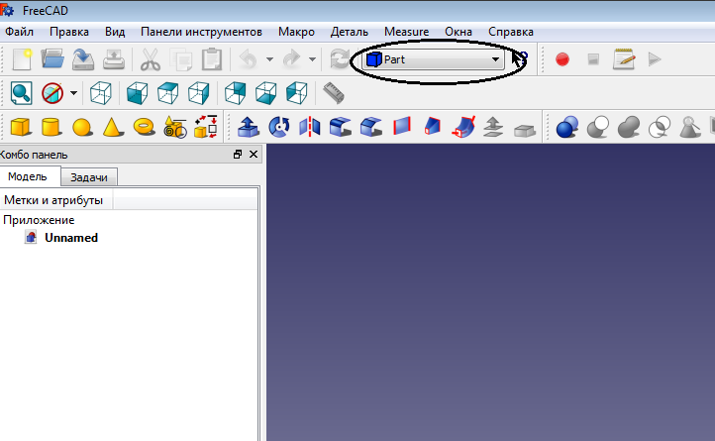

Slide 5
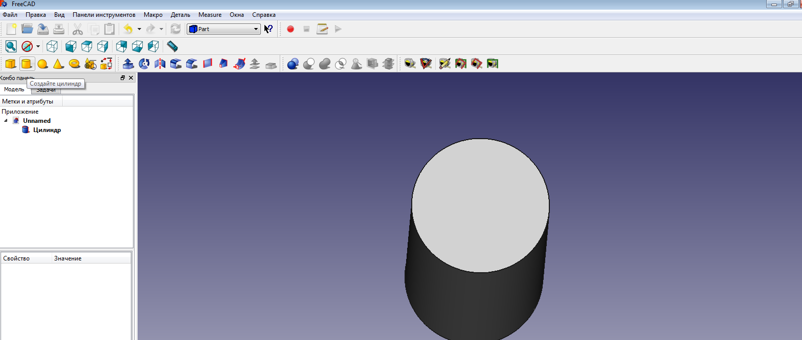
3. Создаем цилиндр

Slide 6
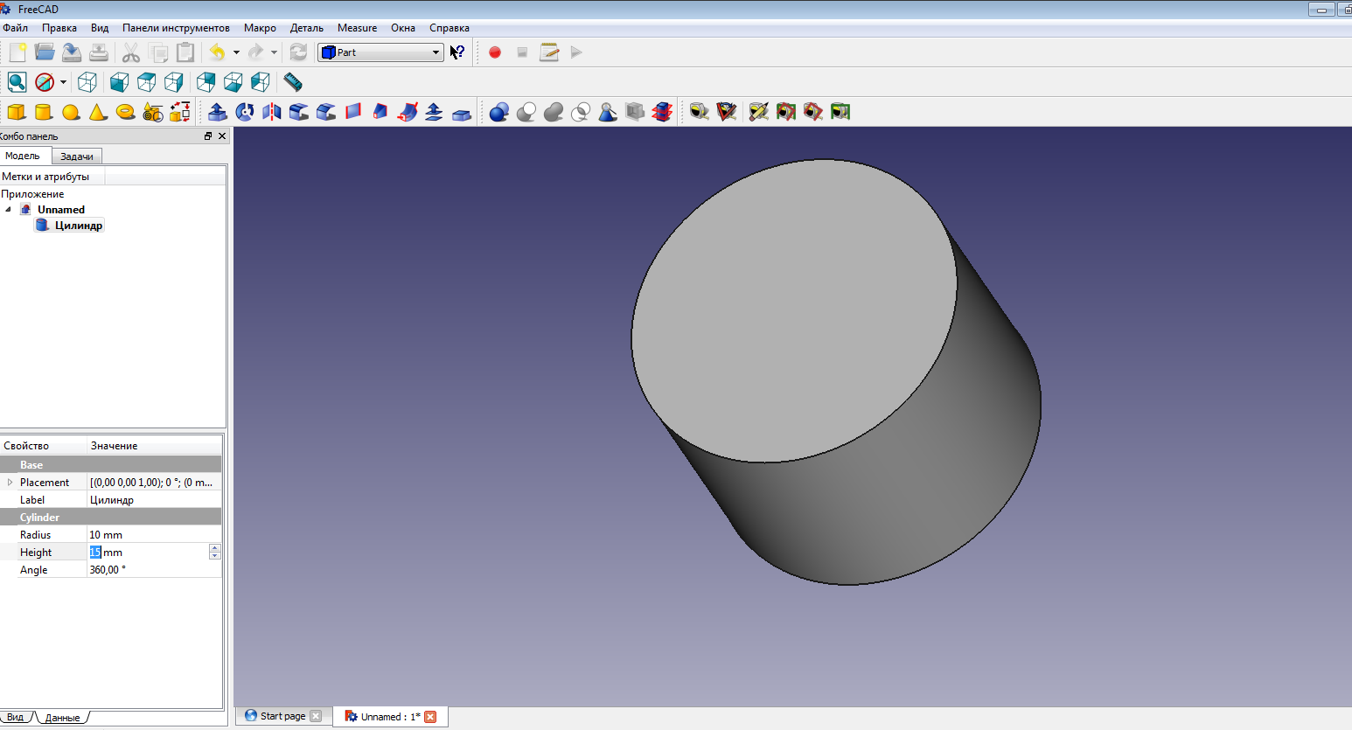
5. Выставляем параметры внизу камбо панели

Slide 7
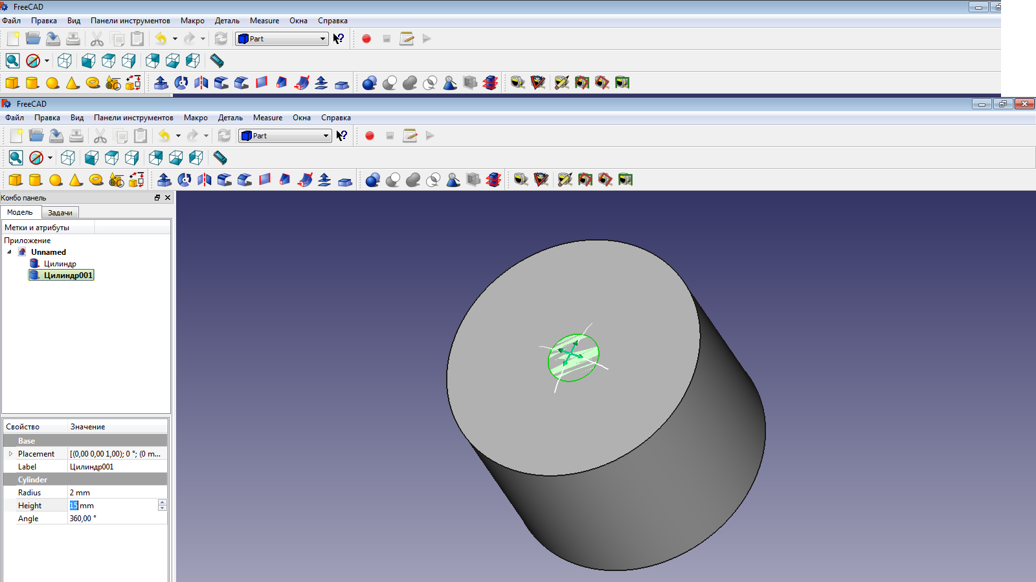
6. Создаем еще один цилиндр, так же как у первого выставляем данные и выполняем обрезку двух фигур (для этого нам нужно объединить две фигуры в одну при помощи клавиши Сtrl (выделять следует с первой фигуры)

Slide 8
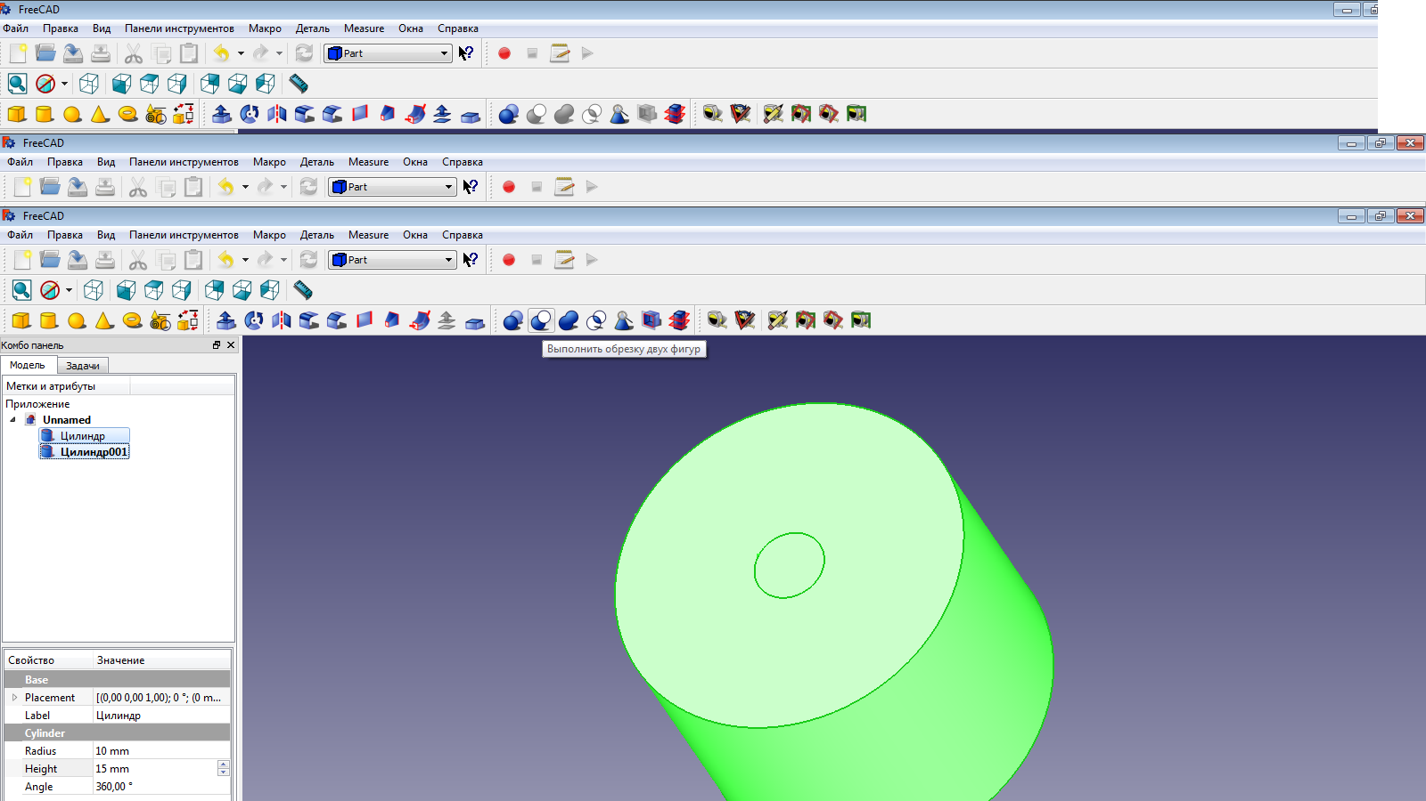

Slide 9
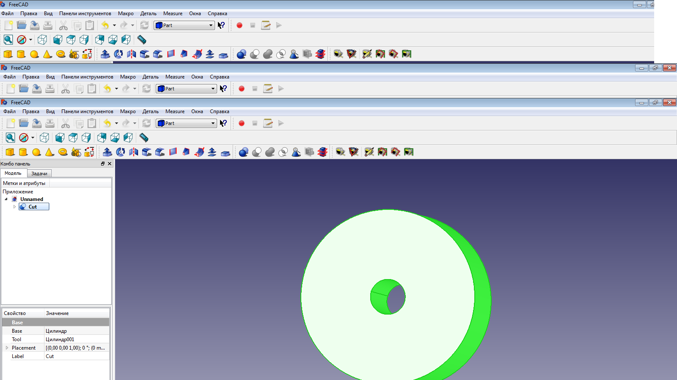
7. После обрезка двух фигур деталь преобразовалась в одну фигуру

Slide 10
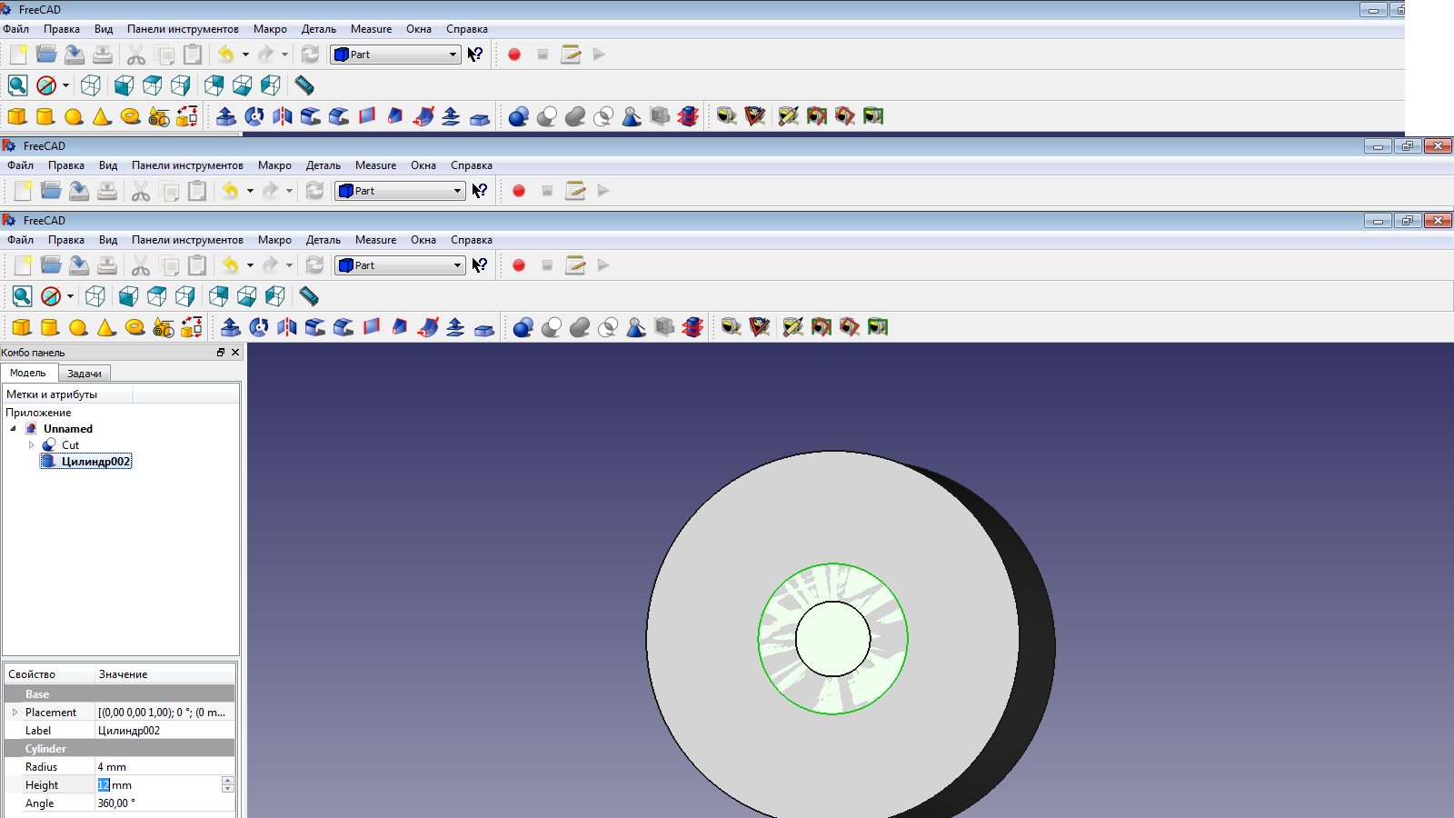
8. Создаем еще один цилиндр и ставим его параметры при этом двигаем в нужное направление при помощи осей x, y, z

Slide 11
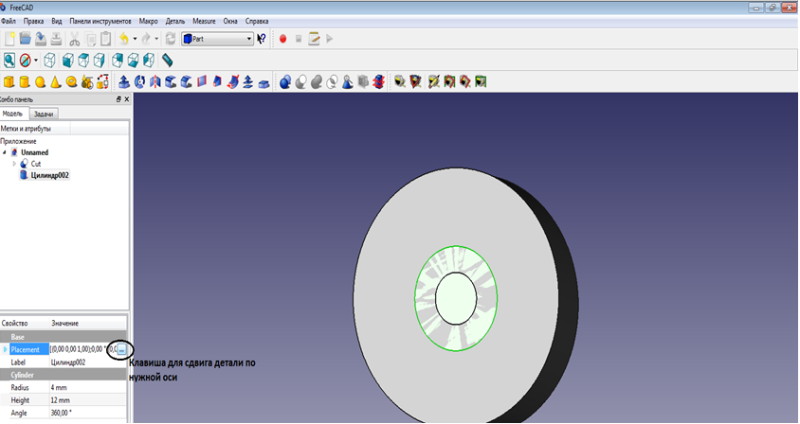

Slide 12
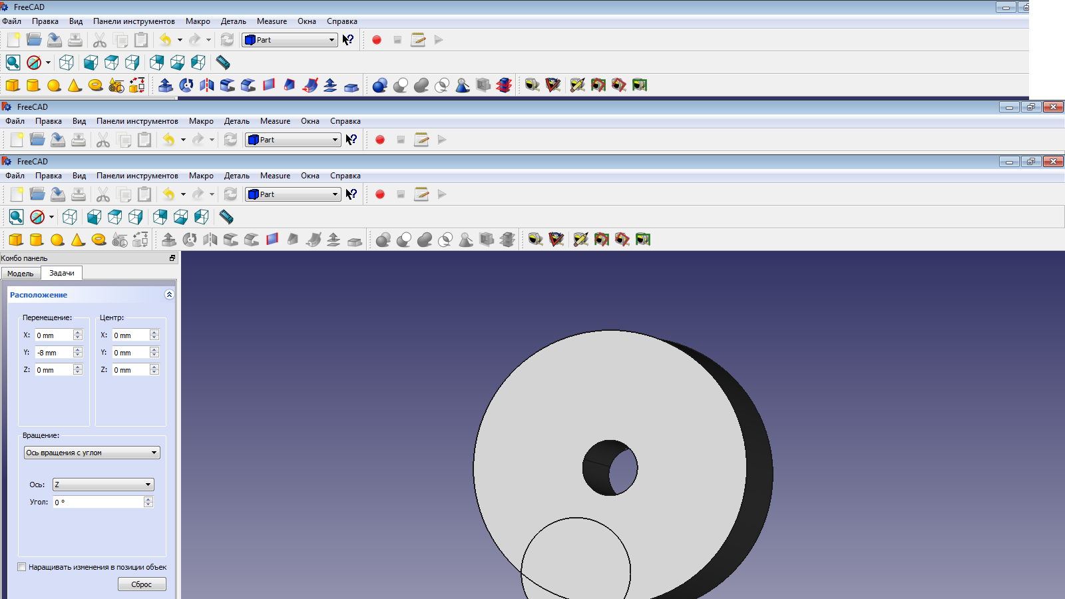

Slide 13
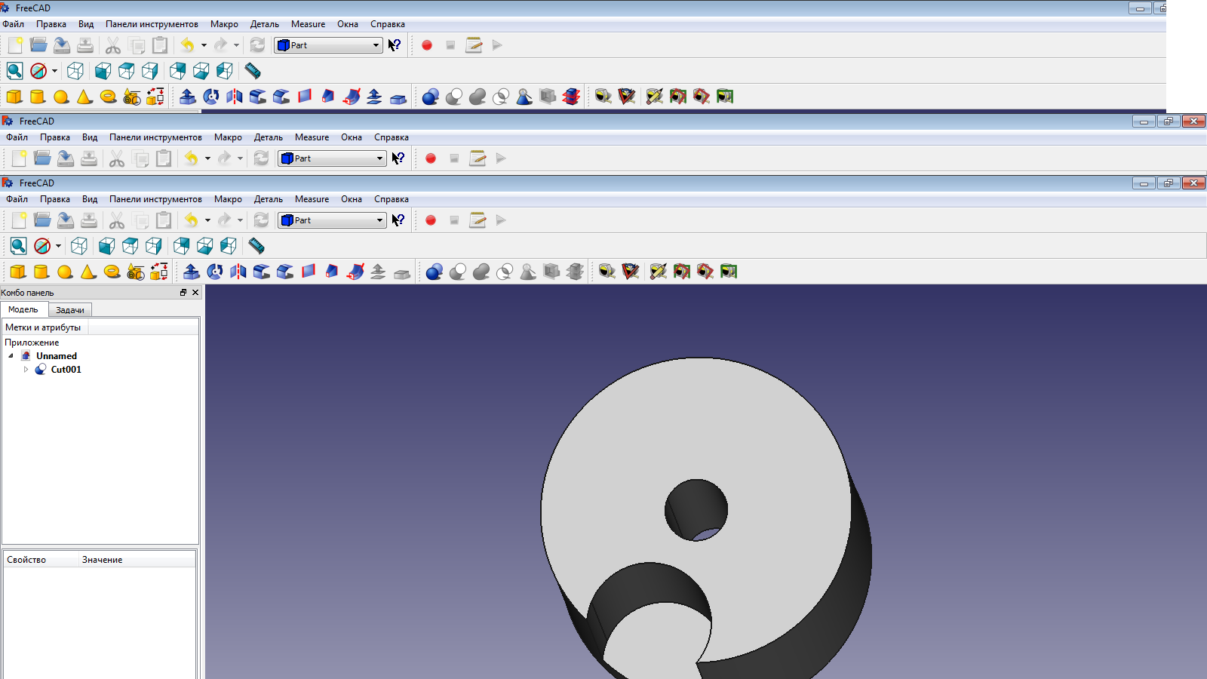
9. После того, как вы установили в нужной траектории ваш цилиндр нужно выполнить обрезку двух фигур, то что мы делали в шаге 7.

Slide 14
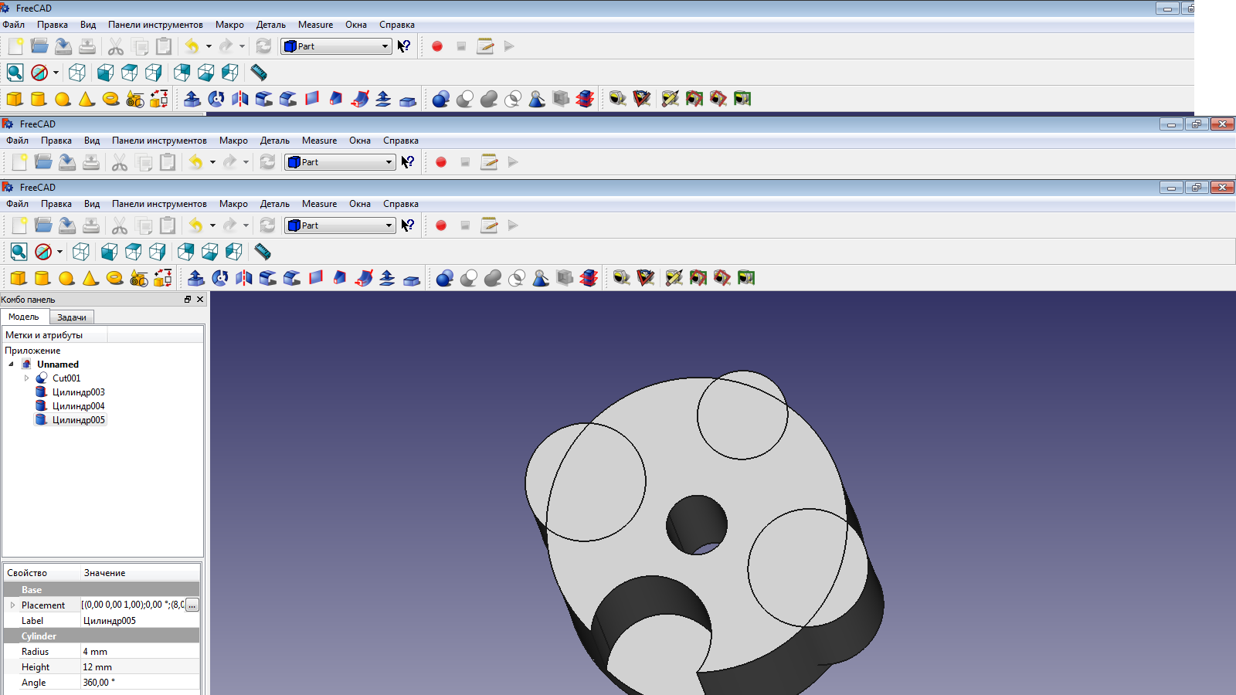
10. Повторяем шаг 8 и 9 еще 3 раза (создаем еще три цилиндра, располагаем на нашей копилки и выполняем обрезку, не забываем устанавливать размеры деталий)

Slide 15
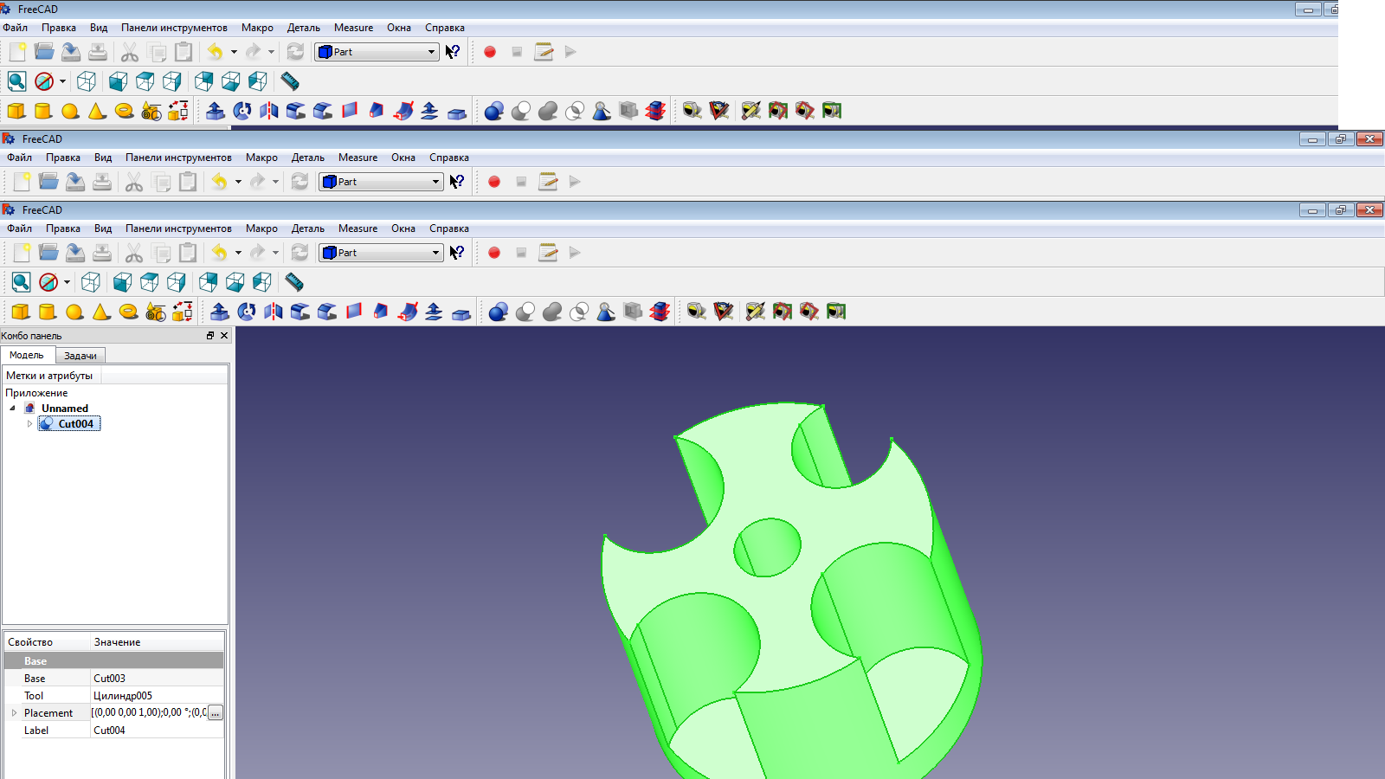
Копилка готова.

Slide 16
Молодцы!

